Slide 1
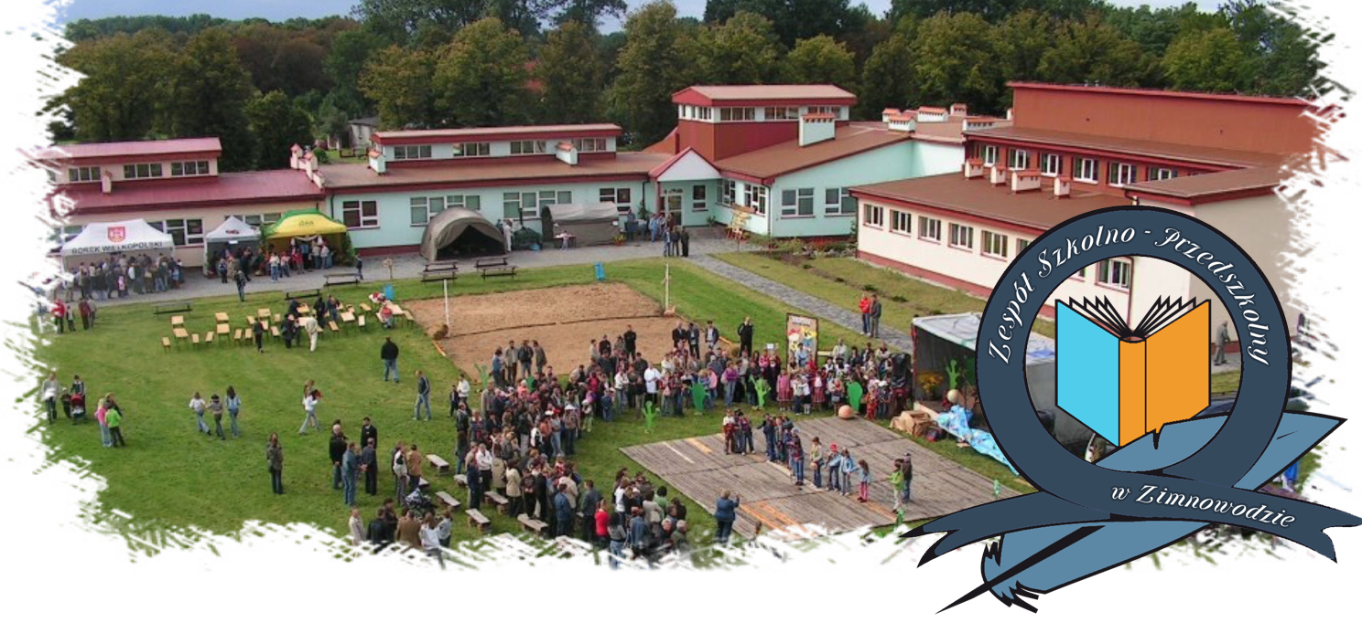
Zespół Szkolno-Przedszkolny w Zimnowodzie

Slide 2
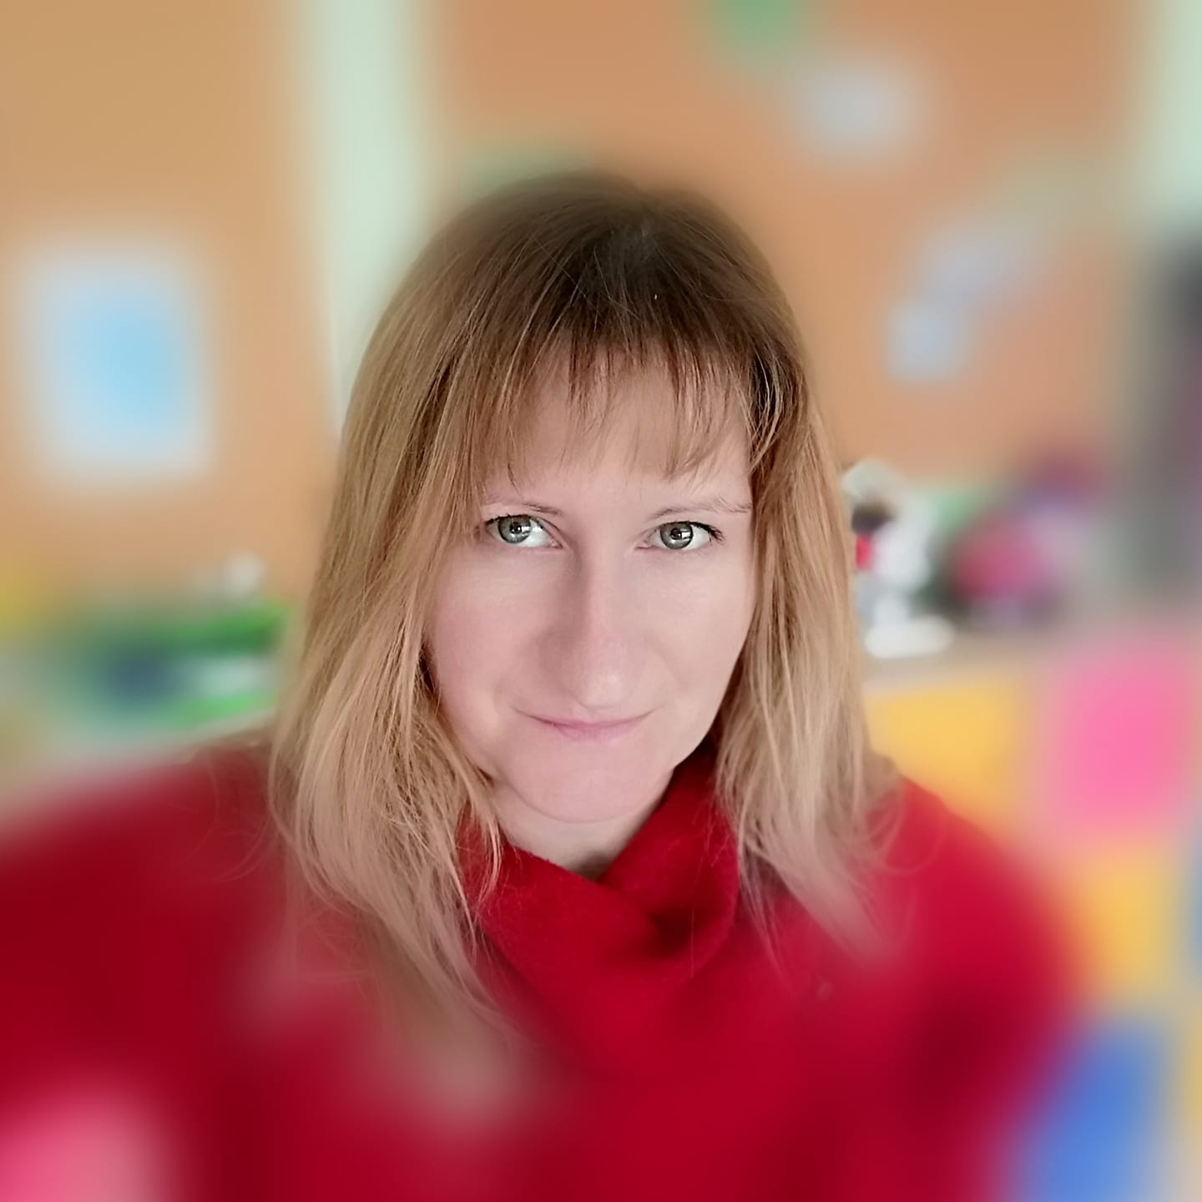
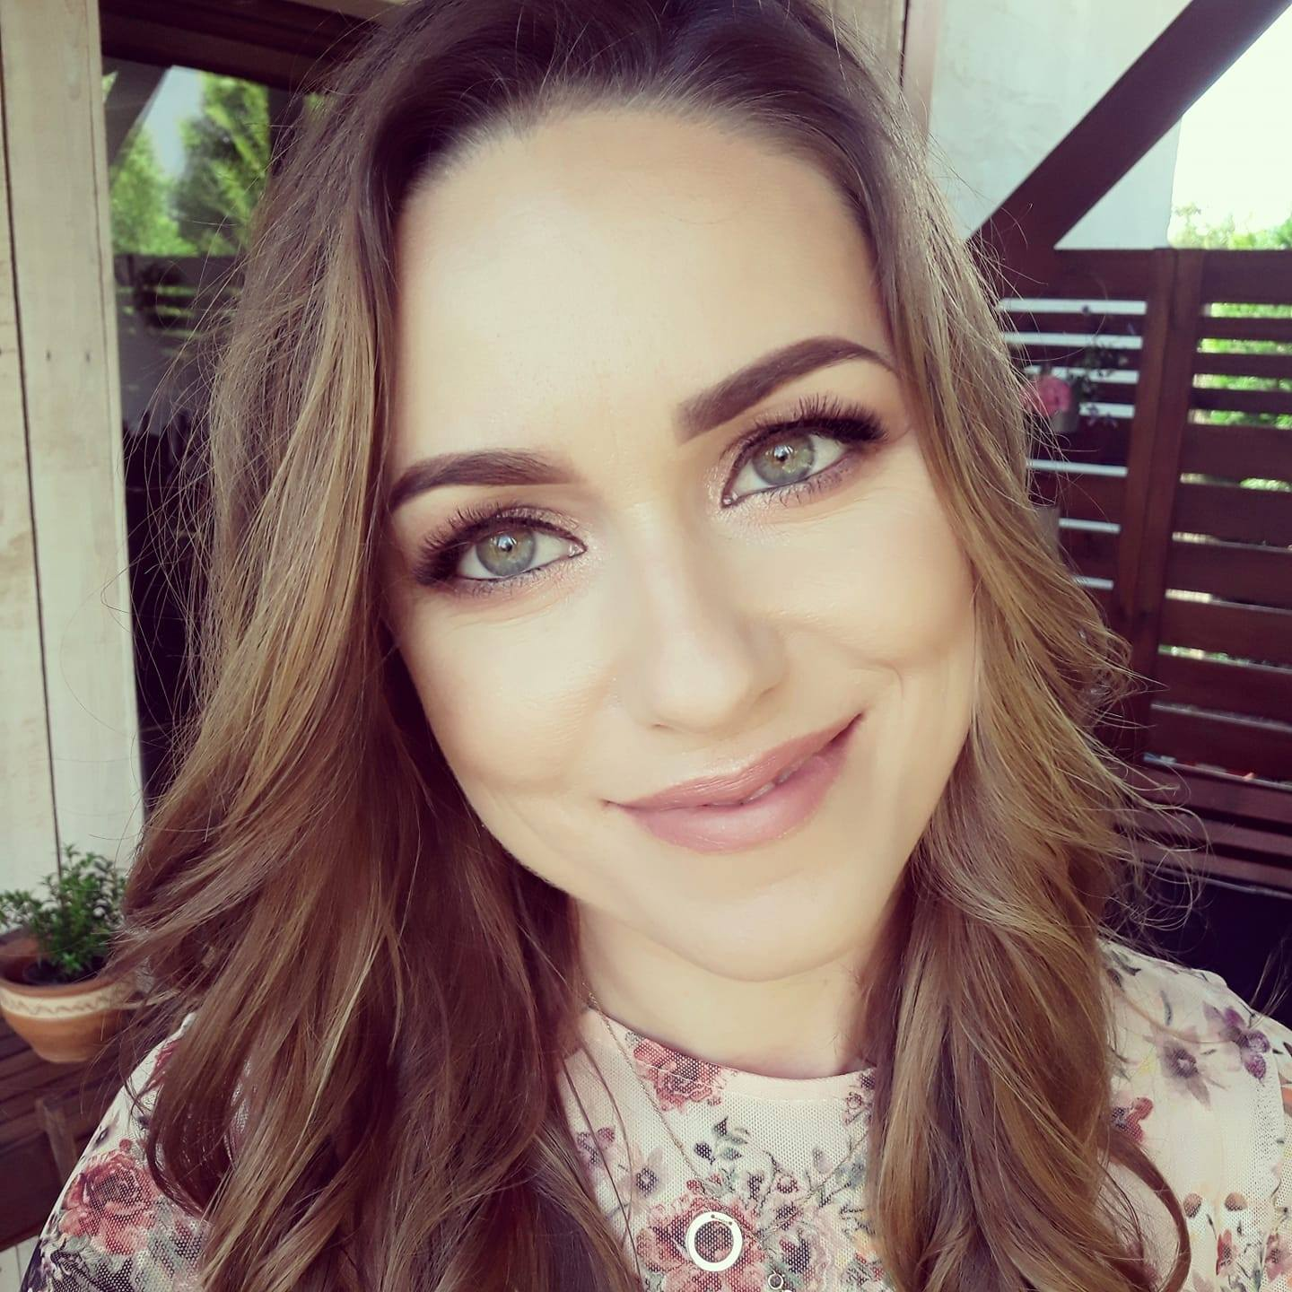
Szkolni koordynatorzy projektu
Magdalena Teodorczyk Anna Roszak

Slide 3
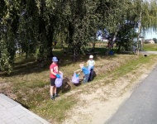
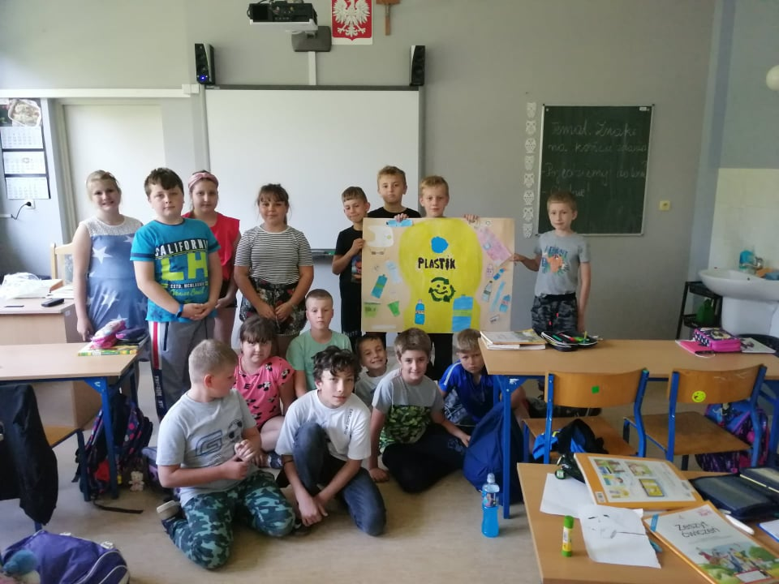
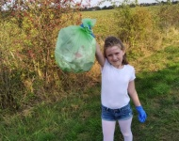
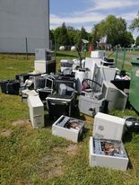
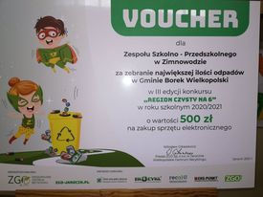
Akcje ekologiczna:
“Sprzątanie Świata”
Na przełomie września i października 2020 uczniowie naszej szkoły wzięli udział w Międzynarodowej Akcji Sprzątania Świata. W ramach akcji zostały wykonane plakaty promujące hasło, uczniowie zapoznali się z filmami edukacyjnymi: “Pogoń plastik” oraz “Uzależnieni od plastiku”. Akcję “Posprzątam mój kawałek Świata”, w której uczniowie i przedszkolaki wraz z rodzicami zostali zaproszeni do samodzielnego posprzątania swojej najbliższej okolicy.
http://szkola-zimnowoda.pl/news/w-1443/akcja-sprzatanie-swiata-2020
Zbiórka odpadów - konkurs Region Czysty na 6
zbiórka elektrośmieci 24.05.2021

Slide 4
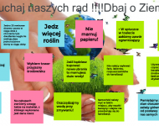
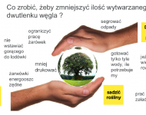
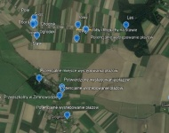
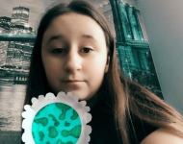
Dzień Ziemi 22.04 - szkolna impreza w warunkach pandemicznych
Uczniowie przygotowali prezentację, w której wyjaśniali sposoby, metody zmniejszania emisji dwutlenku węgla i zachęcali do ich stosowania. Uczniowie klasy 4 na tablicy Jamboard zaproponowali dobre rady, które warto zastosować, aby na co dzień przyczynić się do poprawy jakości środowiska.Klasa 7 sprawdziła, ile kilogramów dwutlenku węgla wyprodukowano w ich domach w ciągu ostatnich 2 miesięcy, a następnie również zebrała pomysły na zmniejszenie jego ilości. Klasy 6A i 6B wykonały mapy występowania płazów w okolicy ich miejsc zamieszkania, aby zwrócić szczególną uwagę na bezpieczeństwo przedstawicieli tej jakże pomocnej dla ludzi grupy zwierząt oraz chronić ich siedliska.
http://szkola-zimnowoda.pl/news/whttp://szkola-zimnowoda.pl/data/files/1629/Dzie%C5%84%20Ziemi.pptx-1629/dzien-ziemi-2021
Prezentacja z nagraniami http://szkola-zimnowoda.pl/data/files/1629/Dzie%C5%84%20Ziemi.pptx

Slide 5
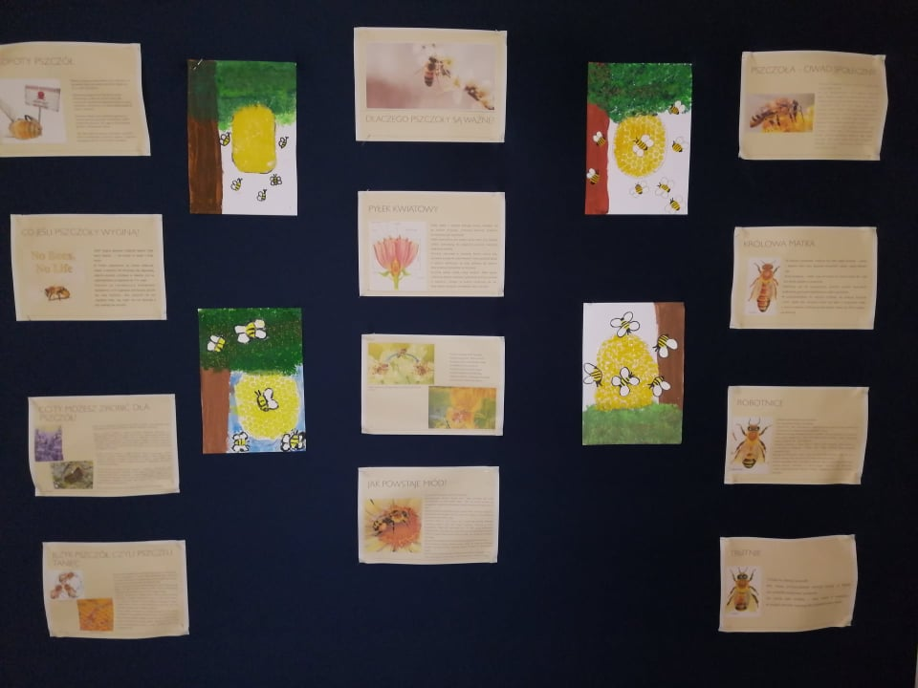
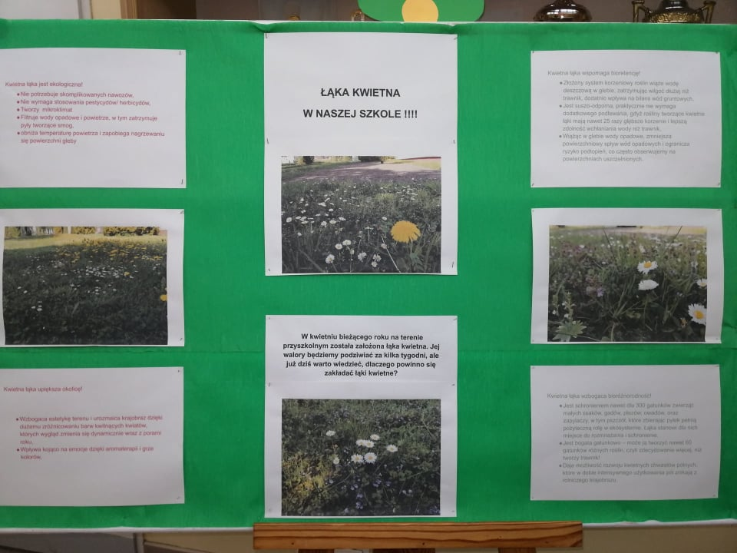
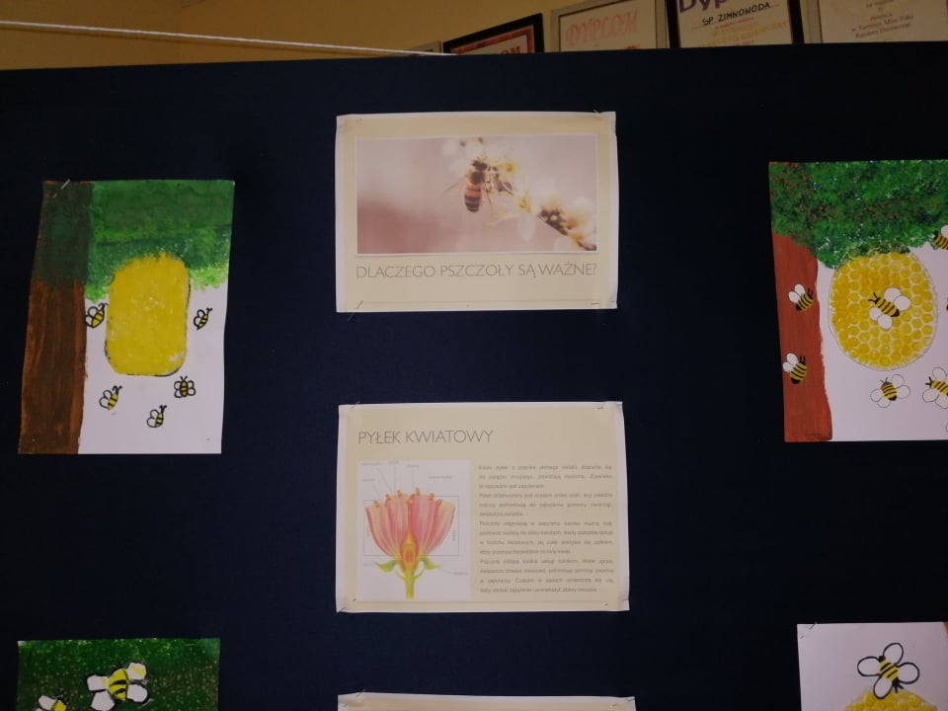
Gazetki w holu szkoły o tematyce ekologicznej przygotowywane przy okazji różnego typu dni tematycznych m.in Międzynarodowy Dzień Pszczół, Międzynarodowy Dzień Wody, Łąka Kwietna
W holu szkoły wisiały również plakaty, które uczniowie wykonali z okazji Międzynarodowego Dnia Sprzątania Świata, które informowały co zrobić, aby ograniczyć ilość plastiku w środowisku.

Slide 6
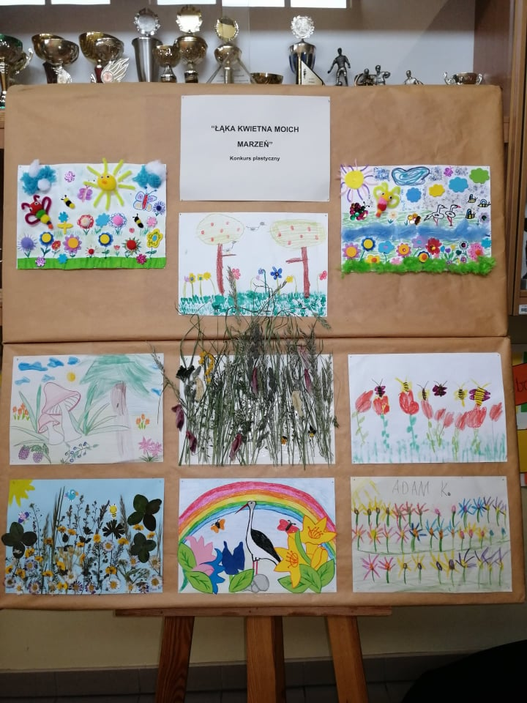
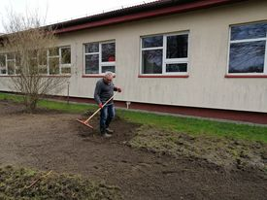
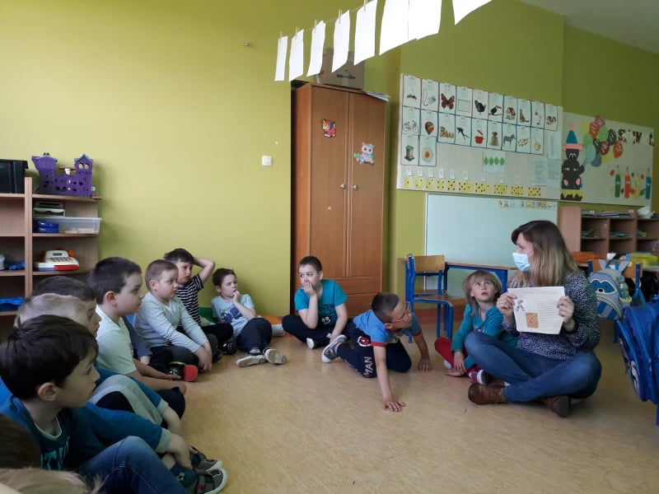
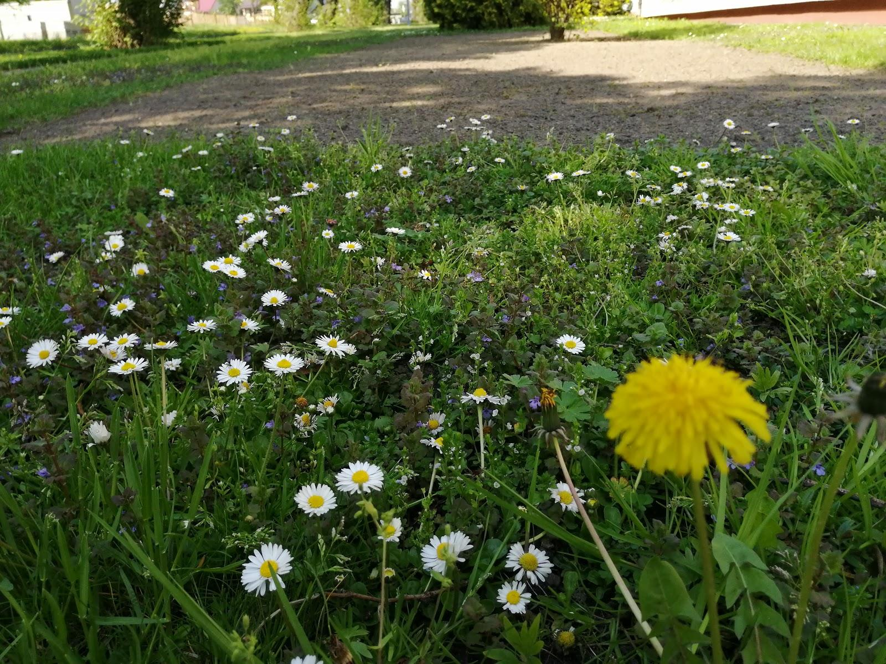
Szkolny Konkurs plastyczny “Łąka kwietna moich marzeń” - poprzedzony zajęciami edukacyjnymi w oddziałach przedszkolnych i klasach 1-3 na temat łąk kwietnych i owadów zapylających oraz na temat łąki kwietnej tworzonej na przyszkolnym terenie

Slide 7
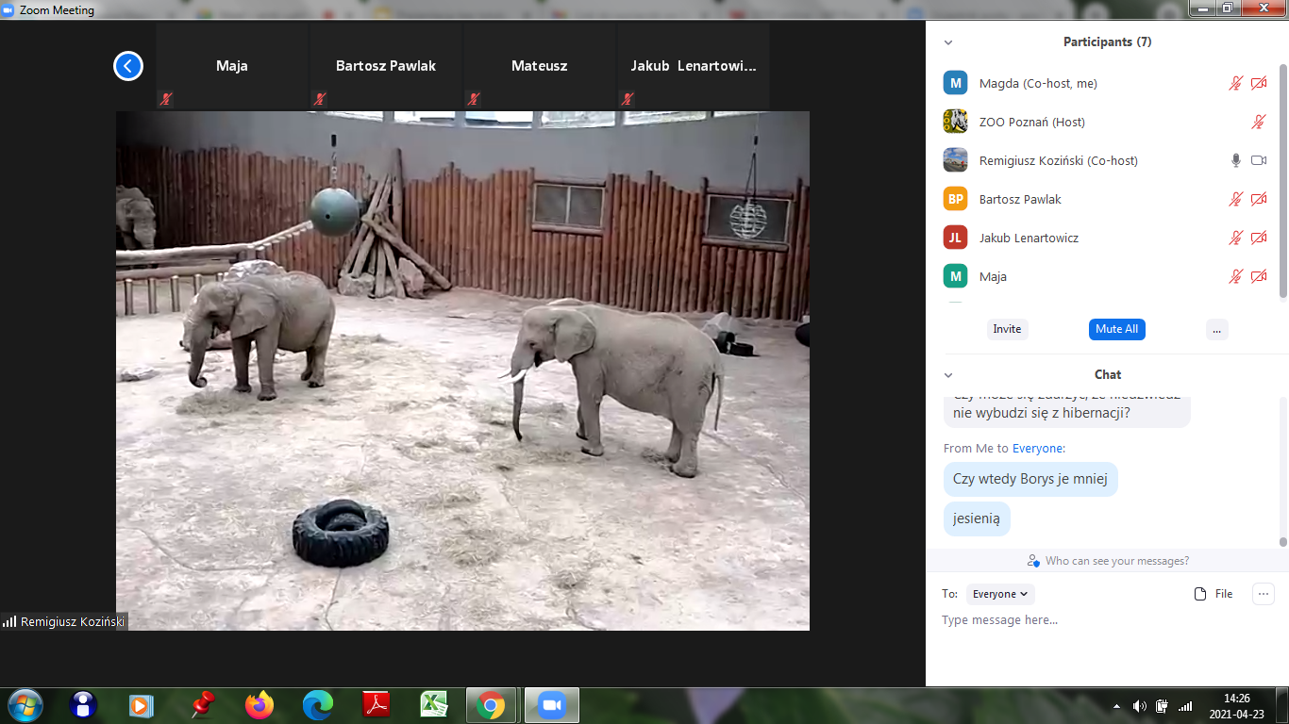
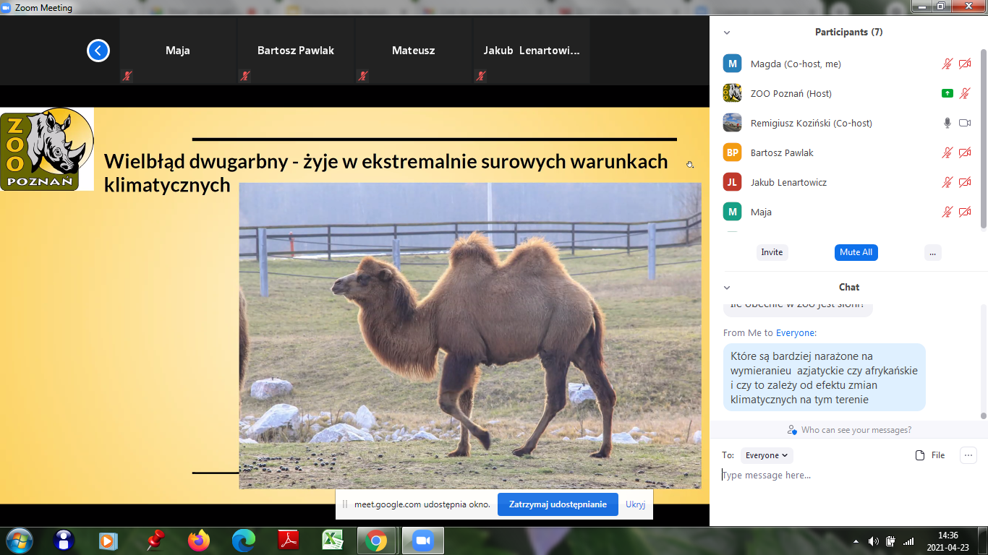
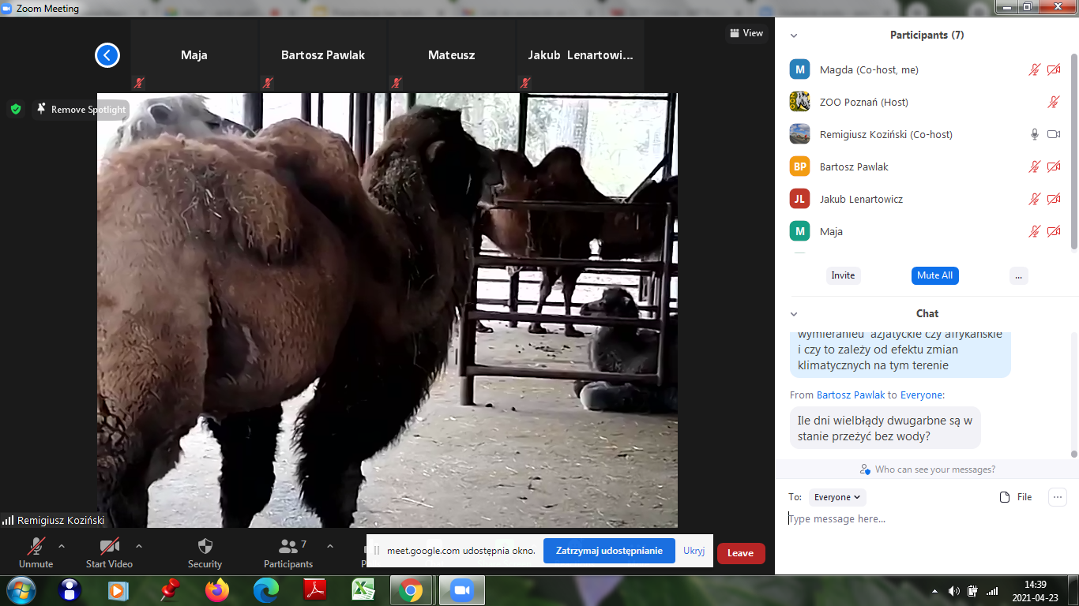
Wycieczka przyrodnicza on-line Nowe Zoo Poznań
Temat wycieczki Zwierzęta i ich adaptacje
Termin 23.04.2021

Slide 8
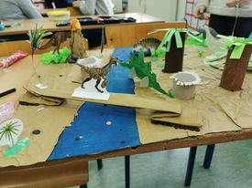
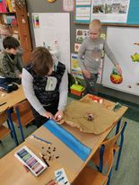
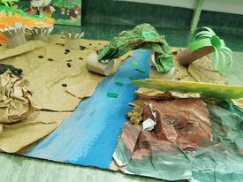
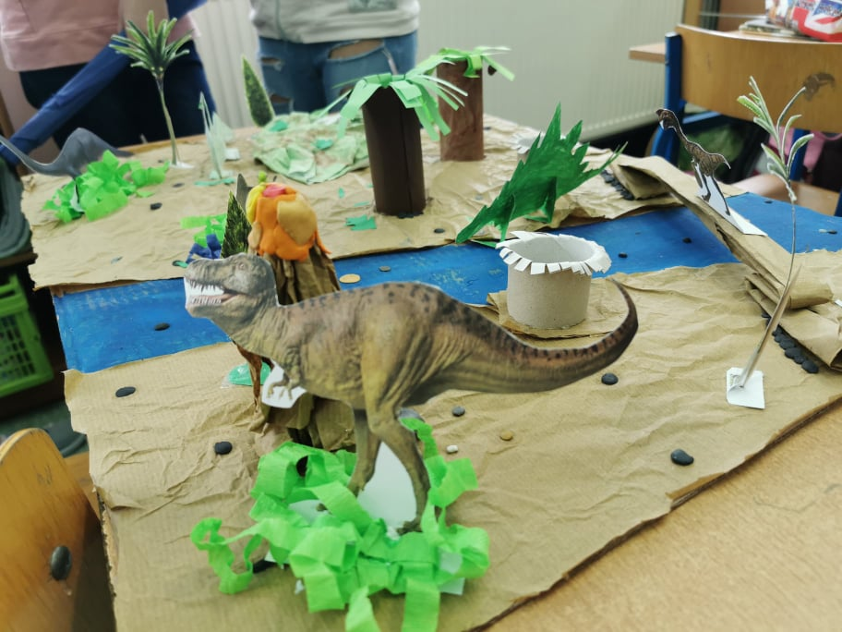
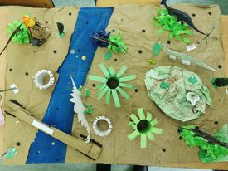
Zajęcia warsztatowe: Wykonujemy makietę dla naszych dinozaurów z surowców wtórnych

Slide 9
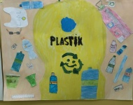
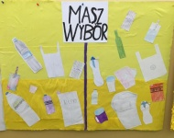
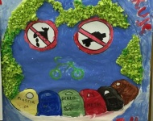
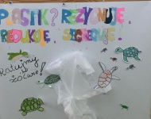
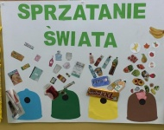
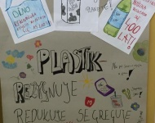
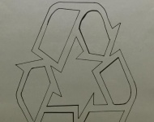
Wystawa ekologiczna - plakaty

Slide 10
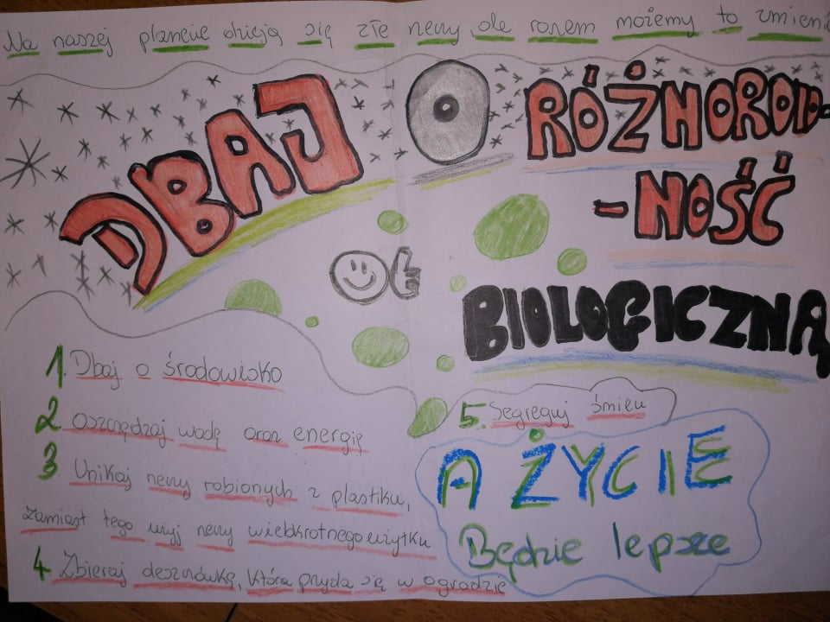
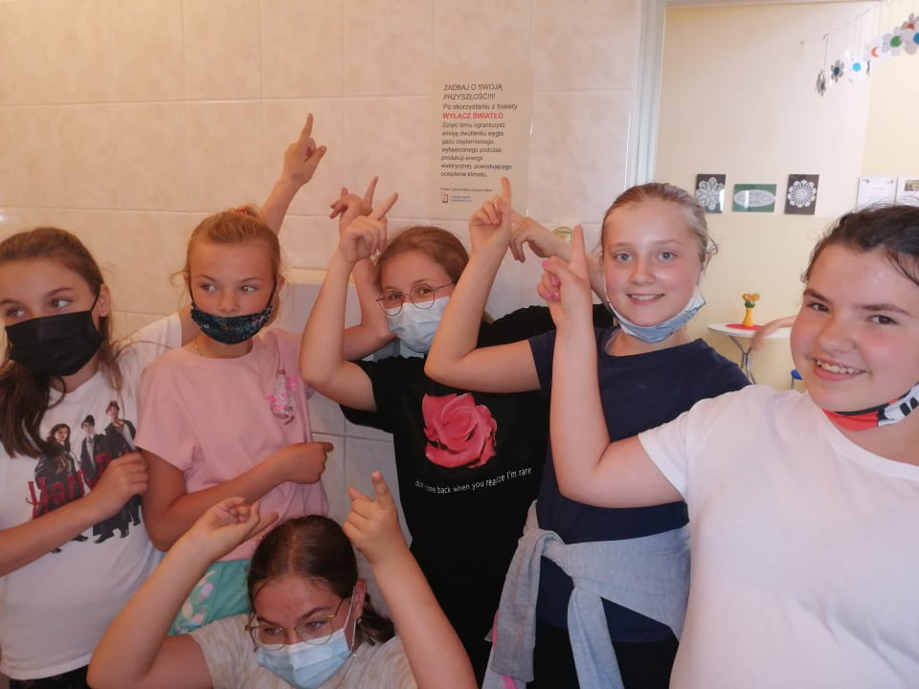
Uczniowie realizujący projekt Cyfrowa Mapa Dorzecza Warty wykonali ulotki zamieszczone w łazienkach zachęcające do wyłączania światła oraz zostały wykonane ulotki zachęcające do dbania o bioróżnorodność

